Slide 1
ICS-LAB1 计算机系统漫游
哈尔滨工业大学
计算机科学与技术学院
2024年3月12日

Slide 2
一、实验基本信息
实验类型：综合型实验
实验目的/任务：
运用现代工具进行计算机软硬件系统的观察与分析
运用现代工具进行Linux下C语言的编程调试，掌握程序的生成步骤
初步掌握计算机系统的基本知识与各种类型的数据表示
实验指导教师
任课教师：XXX
实验室教师：XXX1、XXX2
TA：XXX1、XXX2
实验班级、人数与分组
20XXXXX, 20XXXXX, 20XXXXX, 20XXXXX
一人一组

Slide 3
实验学时：3，周二 9-11节
实验成绩：本实验按100分计算，折合成总成绩的2分。
实验地点：G709、G715
实验环境与工具：
X64 CPU；2GHz；2G RAM；256GHD Disk 以上
Windows7 64位以上；VirtualBox/Vmware 11以上；Ubuntu 16.04 LTS 64位/优麒麟 64位 以上；
Visual Studio 2010 64位以上；CodeBlocks 64位；vi/vim/gedit+gcc
学生实验准备：禁止准备不合格的学生做实验
个人笔记本电脑+实验环境与工具所列明软件
参考手册: Linux环境下的命令；GCC手册；GDB手册
http://docs.huihoo.com/c/linux-c-programming/ C汇编Linux手册
https://blog.csdn.net/qq_52049228/article/details/129935370 Linux&C
https://www.runoob.com/w3cnote/linux-command-full-fight.html 命令
https://blog.csdn.net/weixin_50697073/article/details/123759516 gcc使用
http://csapp.cs.cmu.edu/3e/labs.html CMU的实验参考
http://cn.ubuntu.com/ http://forum.ubuntu.org.cn/ 网站与论坛

Slide 4
二、实验要求
学生应穿鞋套进入实验室
进入实验室后在签到簿中签字
实验安全与注意事项
禁止使用笔记本电脑以外的设备
学行生不得自行开关空调、投影仪
学生不得自打开窗户
不得使用实验室内的其他实验箱、示波器、导线、工具、遥控器等
认真阅读消防安全撤离路线
突发事件处理：第一时间告知教师，同时关闭电源插排开关。
遵守学生实验守则，爱护实验设备，遵守操作规程，精心操作，注意安全，严禁乱拆乱动。
实验结束后要及时关掉电源，对所用实验设备进行整理，设备摆放和状态恢复到原始状态。
桌面整洁、椅子归位，经实验指导教师允许后方可离开

Slide 5
三、实验预习
上实验课前，必须认真预习实验指导PPT
了解实验的目的、实验环境与软硬件工具、实验操作步骤，复习与实验有关的理论知识。
初步使用计算机管理、设备管理器、磁盘管理器、任务管理器、资源监视器、性能监视器、系统信息、系统配置、组件服务查看计算机的软硬件信息。
在Windows、Linux下分别编写 hello.c，显示“Hello 1200300101-学霸”（可换成学生自己信息）
试着编写 showbyte.c 显示hello.c的内容：如书P2页,每行16个字符，上一行为字符，下一行为其对应的16进制形式。
试着编写sizeof.c打印输出C语言每一个数据类型（含指针）占用空间，并在Windows、Linux的32/64模式分别运行，并比较运行结果。

Slide 6
四、实验内容与步骤
1.实验环境建立
在Windows下使用Visual Studio编辑hello.c并在x86/64模式下运行
与Linux下使用CodeBlocks编辑hello.c 并在x86/64模式下运行
2.Windows 下计算机系统漫游
查看计算机基本信息（此电脑—>属性）,包括OS版本号、cpu类型与主频、内存、计算机名、OS的版本等
查看设备管理器信息：按链接列出设备，找出所有的键盘、鼠标设备
笔记本有触摸板等的也要列出
认识计算机的总线系统与连接
Windows下命令行 cmd： help，Systeminfo。类似Linux的Terminal
计算机管理、设备管理器、磁盘管理器、任务管理器、资源监视器、性能监视器、系统信息、系统配置、组件服务。关注：磁盘的隐藏分区，开机选项的配置，当前用户环境变量、系统环境变量，CPU三级cache，进程及其命令行，隐藏文件与页面交换文件等。
IP及网络信息查看：IPCONFIG/all netstat –ano/-o arp -a等

Slide 7
专业工具的使用CPUZ HDINFO Aida64 Everest SiSoftware pcmark/3dmark、as ssd benchmark/hdtune/ATTO Disk Benchmarks 、 StressMyPC、腾讯管家硬件测试、鲁大师 等
3.Linux下软硬件系统观察分析-虚拟机环境
locale看编码，资源管理器—文件管理器：怎么看用户目录、根目录？
任务管理器：top / htop 试着弄懂各类信息，并以不同方式查看
参数d q c s S i n 显示列PID NI RES SHR S %CPU %MEM TIME command的含义
CPU: cat /proc/cpuinfo lscpu
内存：cat /proc/meminfo free -h free -m
磁盘：df vmstat iostat sudo fdisk –l du du –sh du /etc –sh
网络：Ifconfig ping netstat nslookup route arp –a traceroute mtr
4.华为泰山服务器漫游—实机SSH、SCP mobaxterm/xshell更好
上网了解华为泰山服务器的硬件体系结构https://e.huawei.com/cn/products/servers/taishan-server
ssh -p 22210 用户名@private.hitai.top stu学号 密码:123456
将第3阶段的指令运行一下，漫游一下这台服务器的软硬件系统: SSH
每人每次实验应单独建立目录如 LAB1等，在此目录下操作与提交程序。

Slide 8
下载：scp -P 22210 用户名@private.hitai.top:/文件全名 d:/本地目录名
上传：scp -P 22210 d:/本地文件名 用户名@private.hitai.top:/文件目录
5.以16进制形式查看程序Hello.c
Windows下用工具winhex查看hello.c。(看汉字编码)
Linux下运行 od -Ax -tcx1 hello.c 看hello.c。
hexdump –C hello.c ===>类似Winhex
Linux下编译运行 showbyte.c，并对比 (Linux下缺省UTF-8编码)
6.验证可执行程序的生成步骤（命令行式）
熟悉Linux环境,在Terminal窗口下使用Shell各类命令：cd pwd ls cat等
确保你的源程序能够找到，各个中间结果的文件学会查看
cpp hello.c > hello.i gcc –E hello.c –o hello.i 去掉include试一下
cc1 hello.i –o hello.s gcc –S hello.c –o hello.s
cc1可能不在path中 用 /usr/lib/gcc/x86_64-linux-gnu/8/cc1
as hello.s –o hello.o gcc –c hello.s –o hello.o
ld hello.o -lc -o hello.out 出错 用gcc hello.o –o hello.out 看下一页PPT
nano/cat/more/gedit 看文本文件的内容 File 文件名 看文件类型等
gcc 等命令 -v 看软件版本

Slide 9
Ld的正确连接方法
ld -dynamic-linker /lib64/ld-linux-x86-64.so.2 /usr/lib/x86_64-linux-gnu/crt1.o /usr/lib/x86_64-linux-gnu/crti.o /usr/lib/gcc/x86_64-linux-gnu/5/crtbegin.o hello.o -lc /usr/lib/gcc/x86_64-linux-gnu/5/crtend.o /usr/lib/x86_64-linux-gnu/crtn.o -z relro -o hello.out
5 ===>7 ➔8 ➔9 和版本有关
ld -dynamic-linker /lib64/ld-linux-x86-64.so.2 /usr/lib/x86_64-linux-gnu/crt1.o /usr/lib/x86_64-linux-gnu/crti.o /usr/lib/gcc/x86_64-linux-gnu/9/crtbegin.o hello.o -lc /usr/lib/gcc/x86_64-linux-gnu/9/crtend.o /usr/lib/x86_64-linux-gnu/crtn.o -z relro -o hello.out
ldd –v hello 看执行程序运行时依赖的库

Slide 10
Linux 命令——打包命令
tar -czvf lab1.tar.gz ./lab1 表示把当前路径./下的lab1文件夹（含其中所有文件）打包到文件lab1.tar.gz中。选项说明： c表示create打包文件，文件名后缀惯例用.tar，让别人知道这是tar打包的文件 z表示压缩，文件名后缀添加.gz，这是惯例（如果不压缩，不用这个选项，相应的文件名也不用.gz) v表示打包过程可视化 f表示指定打包结果文件的名称，这里的lab1.tar.gz

Slide 11
Linux 命令——解包命令
tar -xzvf lab1.tar.gz -C ./labs
表示把文件lab1.tar.gz解包到路径./labs下，如果是解包到当前路径，可以不用-C指定路径./labs。
选项说明：
x表示解包（解压缩），文件名后缀惯例用.tar
z表示压缩，文件名后缀添加.gz，这是惯例
v表示解包过程可视化
f表示指定打包结果文件的名称，这里的lab1.tar.gz

Slide 12
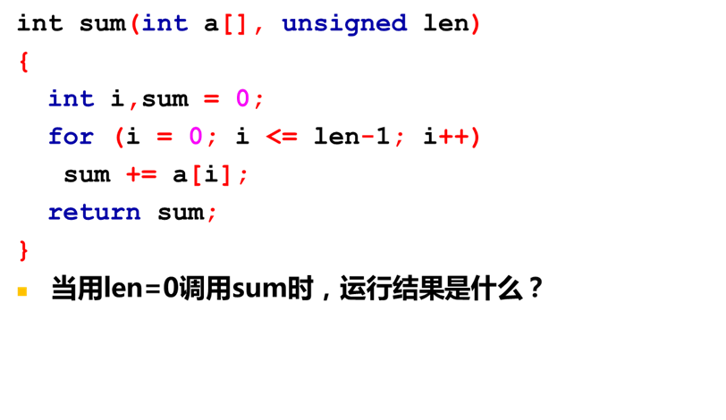
7.程序的运行、调试与跟踪（课堂练习）
命令行式：vi/vim/gedit、gcc、objdump、gdb 适合于无GUI库的Server
readelf -a hello.o > hello.o.elf objdump -D hello.o > hello.asm
IDE式：CodeBlocks、VS code、EDB等，适合于个人版的图形化Ubuntu
编译选项、设断点、看REG/变量/栈、内存、反汇编，跟踪、调试。
8. 计算机数据类型的本质sizeof.c --sizeof是函数吗？
应包含C各种数据类型（含指针）
在不同环境、不同模式下编译运行，比较区别。
9.程序运行分析（1） 隐式类型转换
为什么程序这样的运行结果？
怎么改进程序？

Slide 13
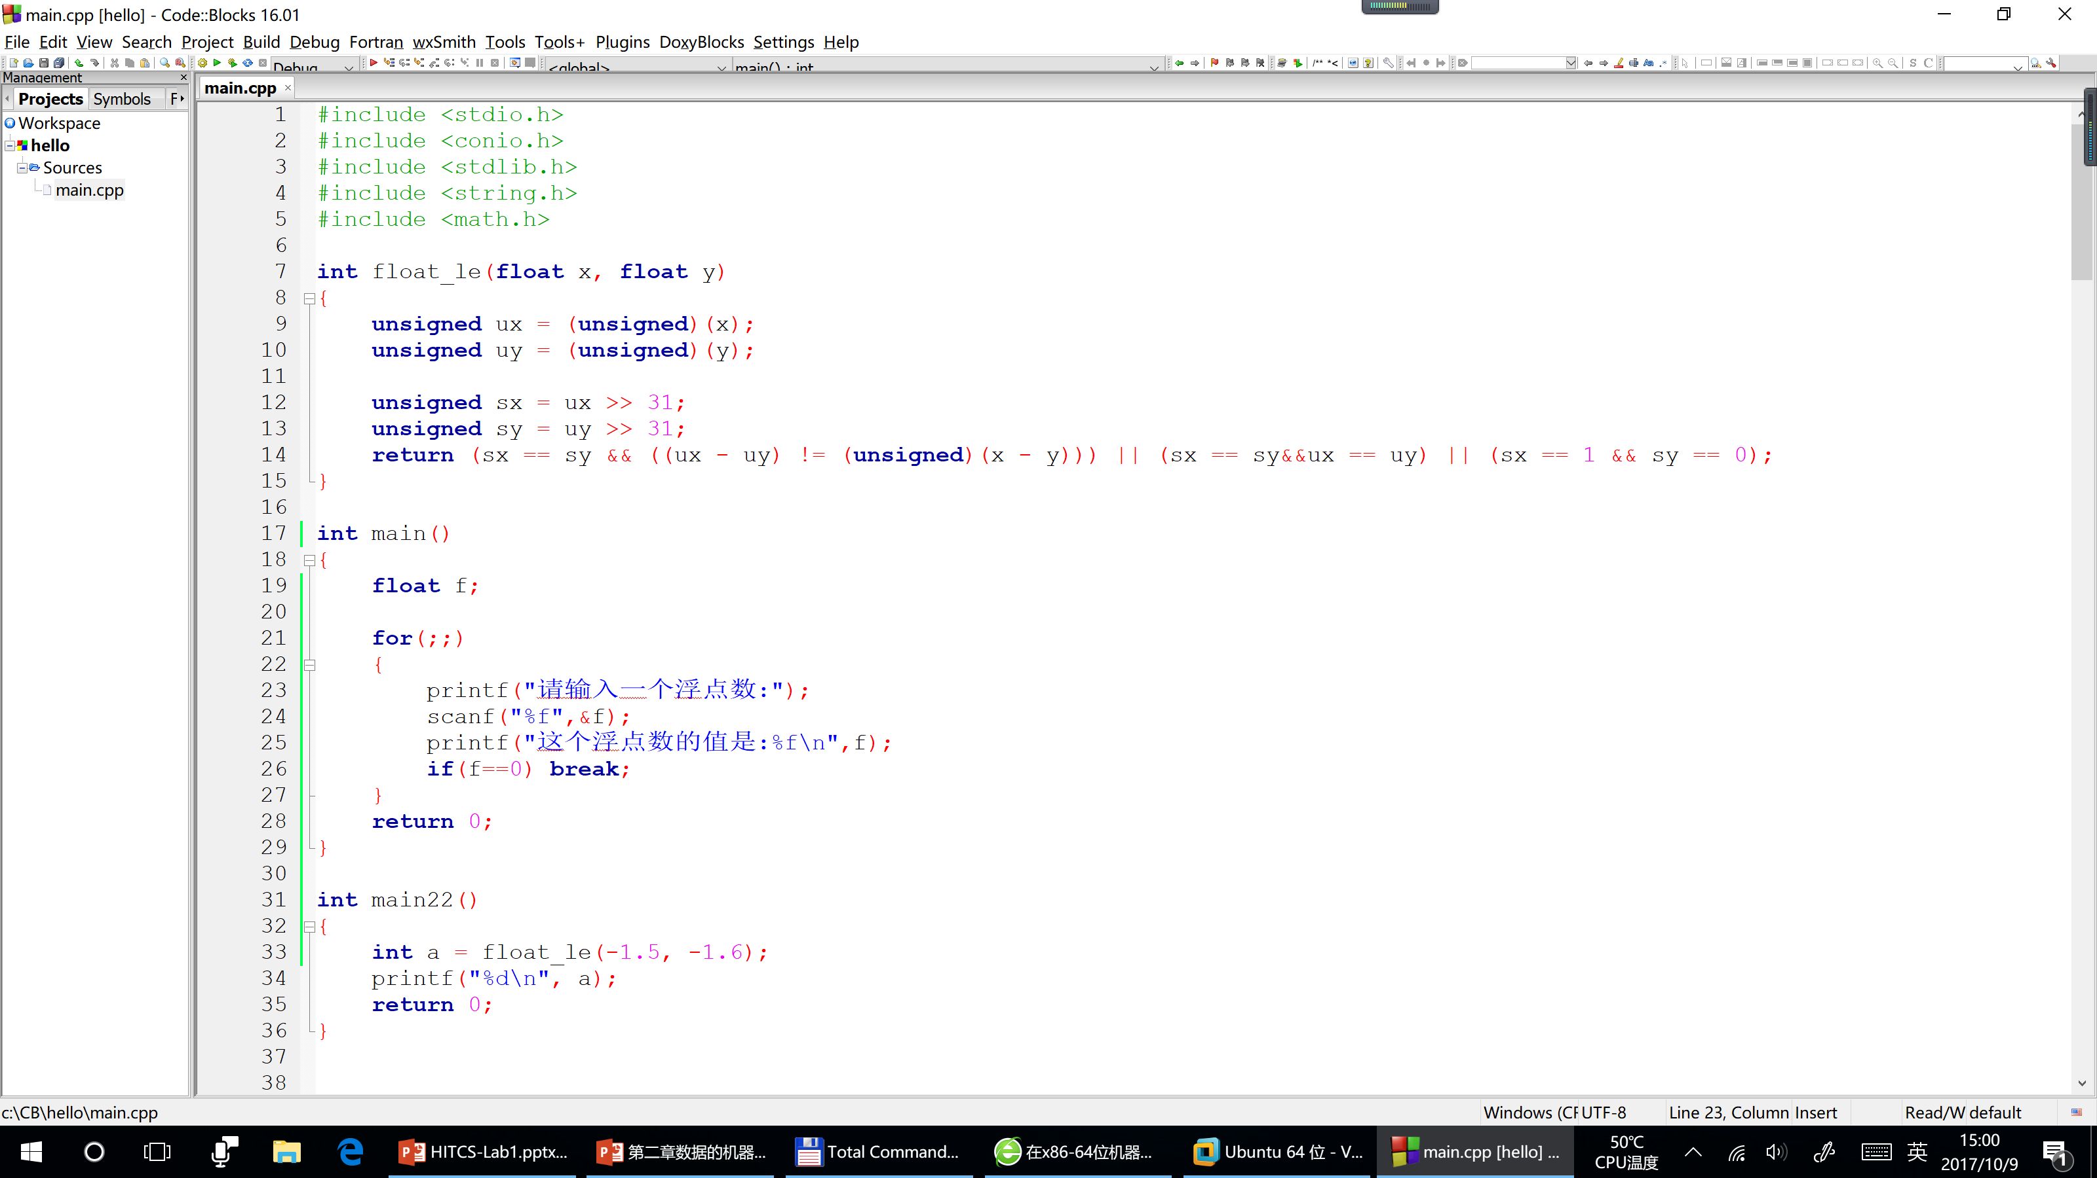
10.程序运行分析（2）浮点数的坑
运行输入：
61.419997
61.419998
61.419999
61.420000
61.420001
0
运行输入：
10.186810
10.186811
10.186812
10.186813
10.186814
10.186815
0
请运行程序，并分析程序为什么是这样的执行结果？
程序中浮点数比较、汇总统计等应注意什么呢？

Slide 14
10.程序运行分析（3） 程序的优化
g=0.618……黄金分割数，可以用斐波那契数列 f(n)/f(n+1)进行计算，n越大，精度越高。
请编写程序计算 g 的值。并给出n=100时g值，要求精确到小数点后8位。
请用递归、循环的两种算法，分别编程 g1.c、g2.c
试着将 n、f 分别定义为 int、long、long long，将g分别定义为float、double，优化程序，观察实验结果。
请仔细查看运行结果，分析原因。
请优化你的程序，提交g.c，使其正确、高效！！

Slide 15
五、实验报告格式
按照实验报告模板所要求的格式与内容打包提交。打包文件名LAB1-学号-姓名.zip
实验后1周内将程序提交到华为泰山服务器个人的lab1目录下。打包文件提交给班级课代表，并一起提交给班级助教。如授课教师有特殊说明请按教师要求提交。
如有提交问题，请QQ离线模式发送给班级的助教。
C 程序应确保在个人电脑和泰山服务器上都能正确跑通。
本次实验成绩按100分计
课堂表现：10分，不按操作规程、非法活动扣分。
实验报告：80分。具体参见实验报告各环节的分值

